Slide 1


试用期转正述职报告
——（梁振奇）
岗位：助理应用软件工程师
部门：软件开发部
导师：吕竹清
入职时间：2020-07-06
答辩时间：2021-01-18

Slide 2

目录
目录/Contents
个人基本信息
试用期个人重点工作
试用期优秀工作案例
试用期后半年工作计划

Slide 3

个人基本信息
个人基本信息
姓 名： 梁振奇
部 门： 软件开发部 岗 位：助理应用软件工程师
学 历： 硕士 毕业学校：北方工业大学
毕业专业：控制工程 毕业时间： 2020-06-25
入职时间：2020-07-06 籍 贯：河南信阳

Slide 4
试用期个人重点工作
1
PQTools
文件管理工具
Camel2.0(回放、动检)
信息交换格式网站
2
3
4

Slide 5
试用期个人重点工作
PQTools

Slide 6
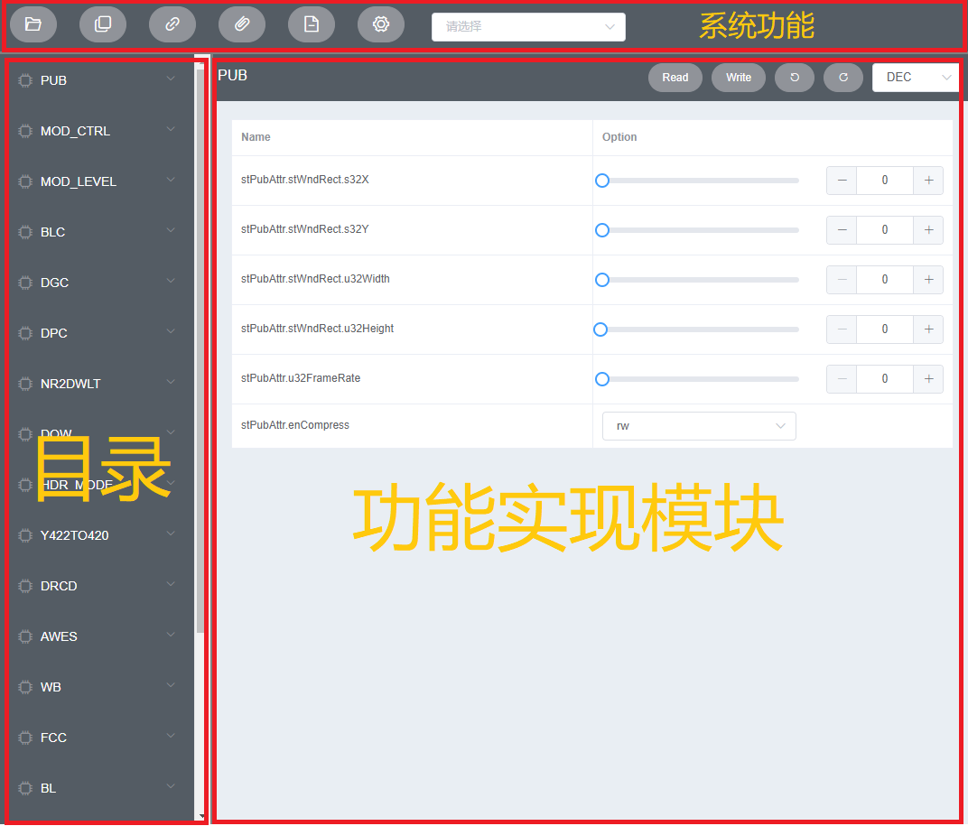
试用期个人重点工作
PQTools

Slide 7
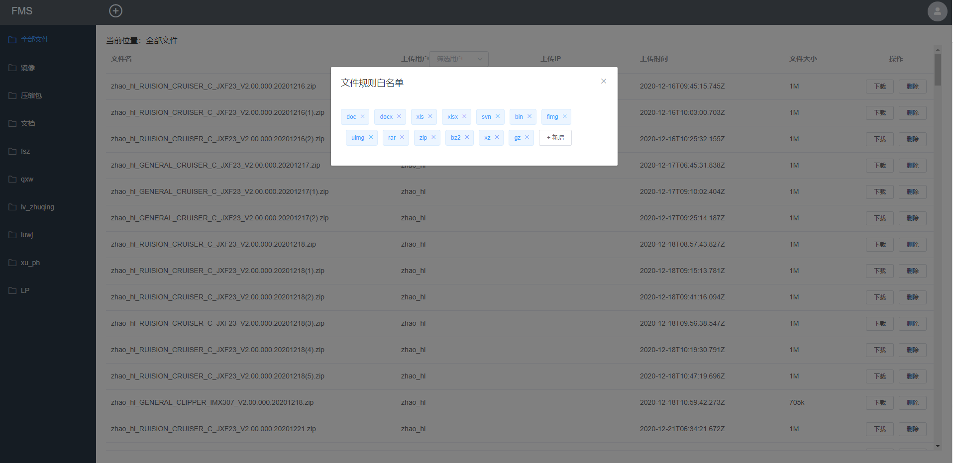
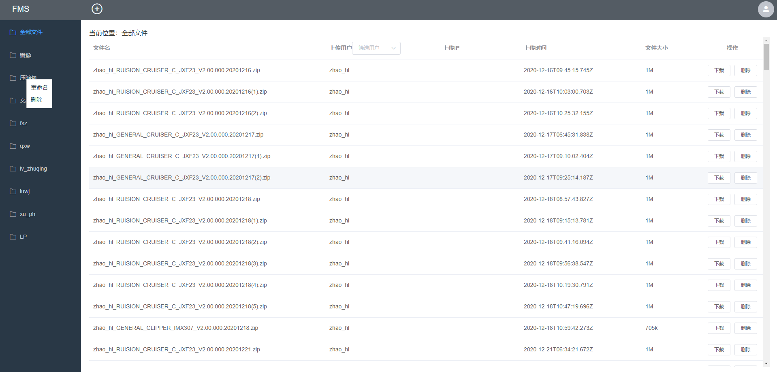
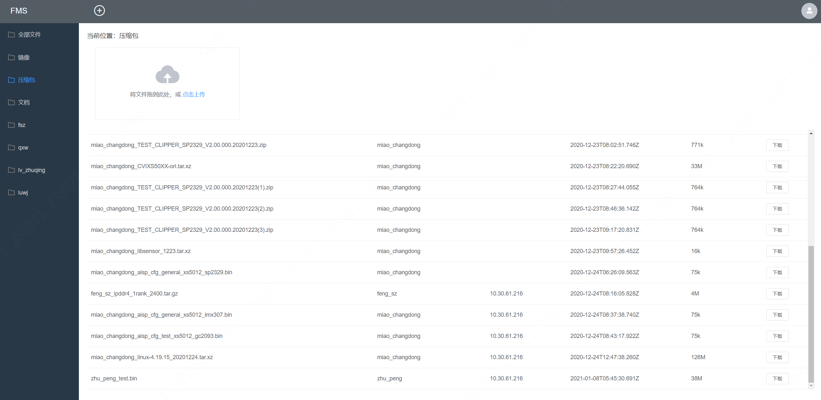
试用期个人重点工作
文件管理工具

Slide 8
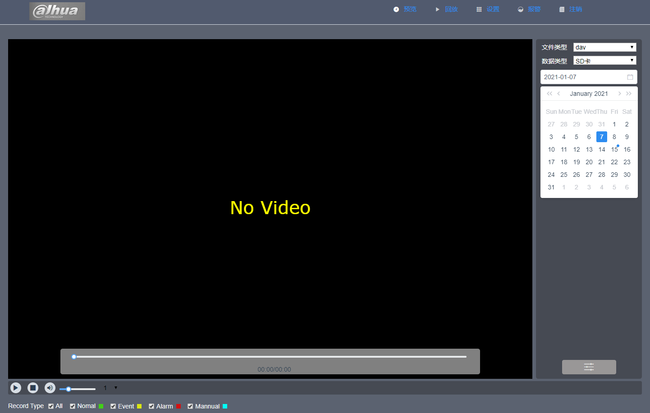
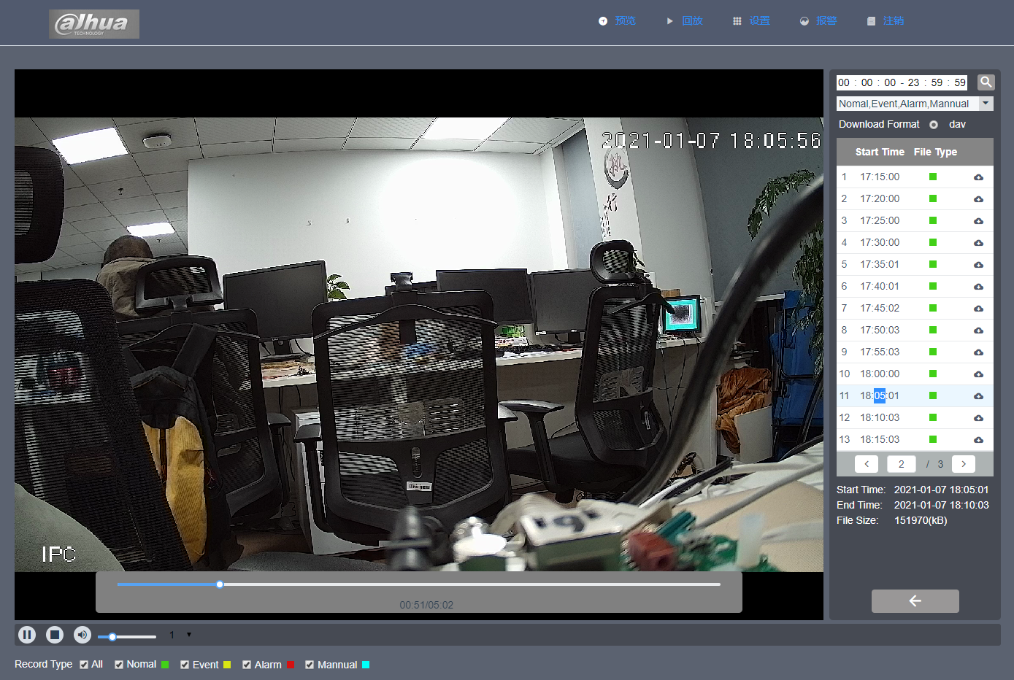
试用期个人重点工作
Camel2.0(回放)
录像回放模块主要完成设备捕获事件的查询及回放功能。具体功能如下：
支持按录像类型或抓图类型查找回放记录。
支持按文件类型查找回放记录。
支持按时间查找回放记录，精确到秒级。
支持录像或图片的下载。
支持列表查看回放记录。
支持录像或图片的逐条播放。

Slide 9
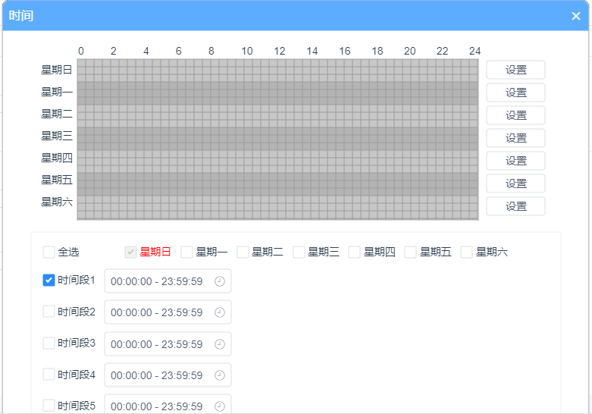
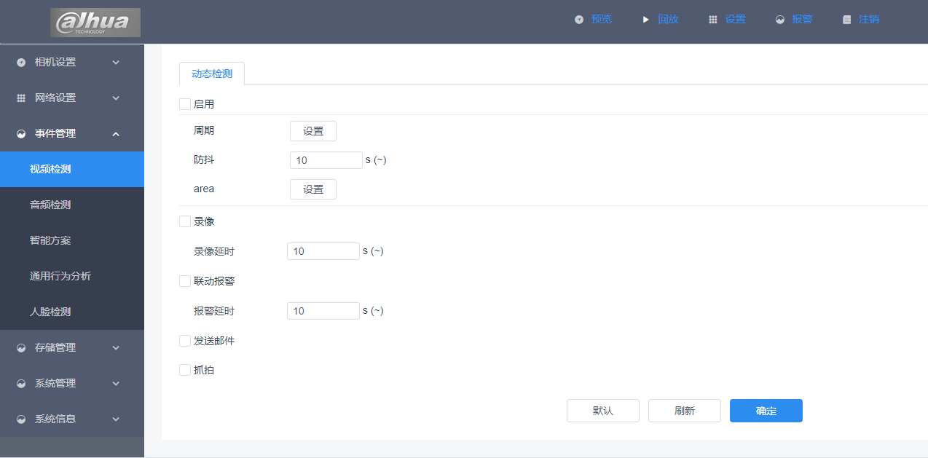
试用期个人重点工作
Camel2.0(动检)
动检模块主要功能是可以按照特定条件进行动态检测。具体支持的功能如下：
支持按时间段进行动态检测。
支持按区域进行动态检测。
支持录像延迟及报警延时设置。
支持防抖时间设置。
支持是否启用发送邮件及抓拍功能。

Slide 10
试用期个人重点工作
Camel2.0(动检)

Slide 11
试用期优秀工作案例
信息交换格式网站
协议预览
按条件查询
在线修改及权限设置
按目录查看

Slide 12
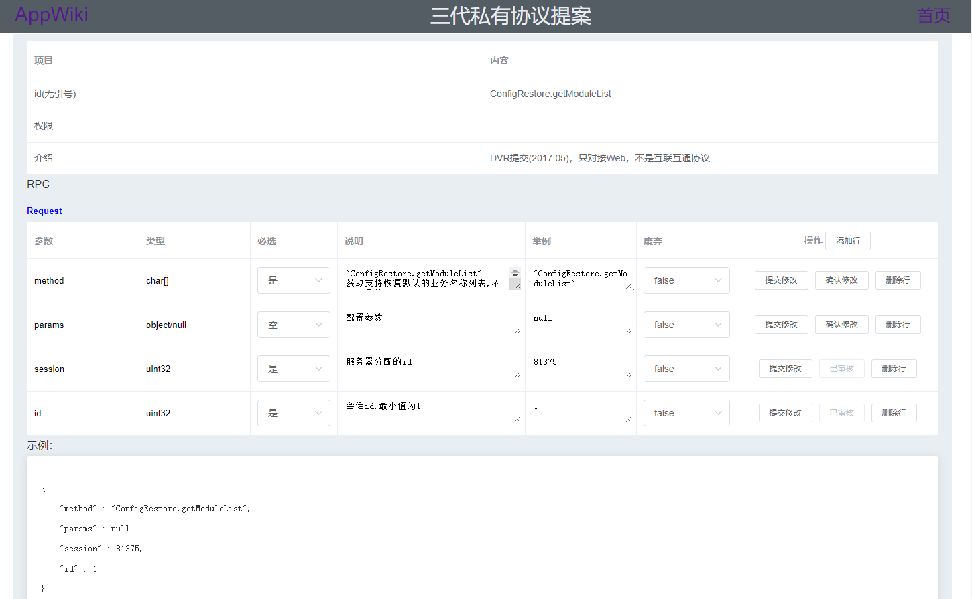
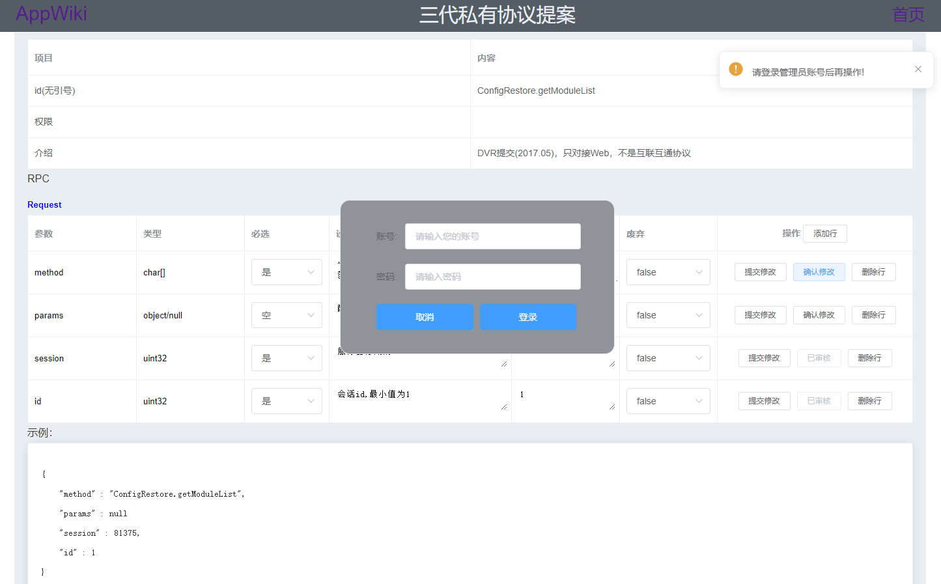
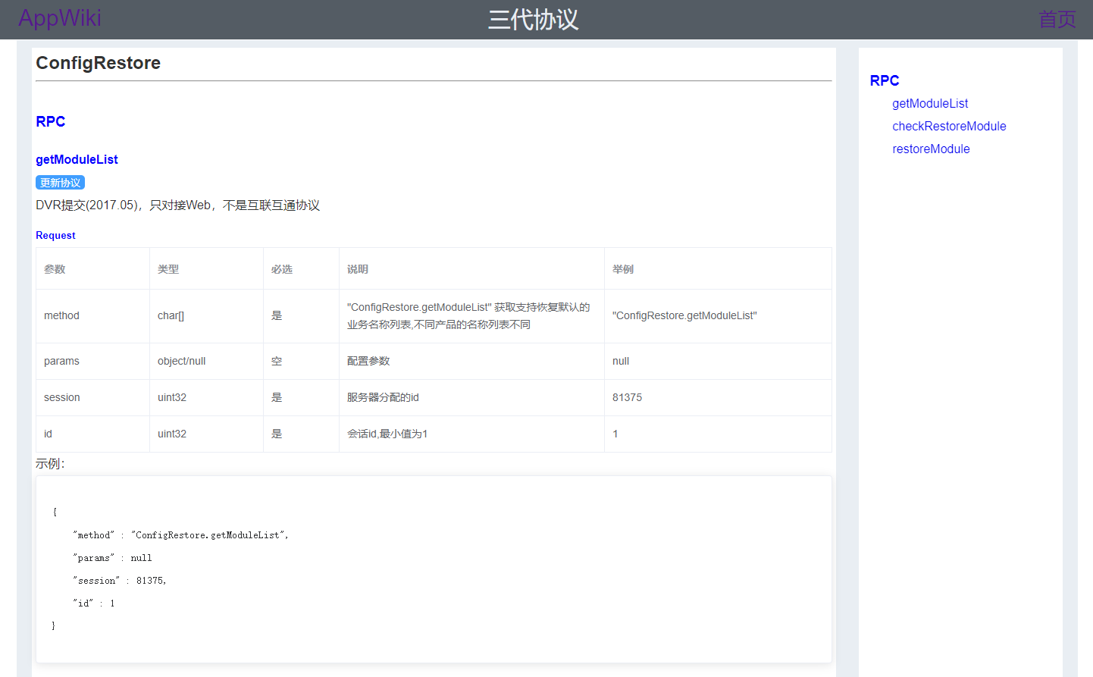
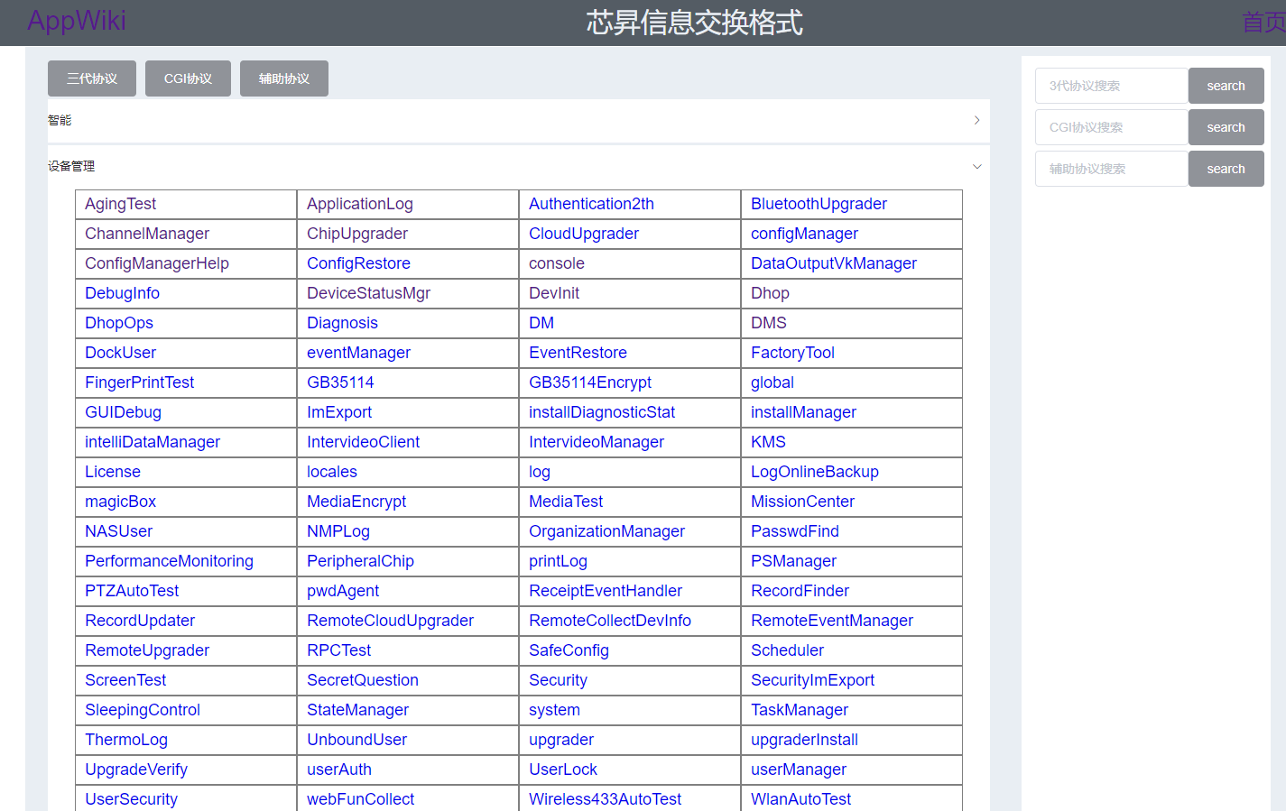
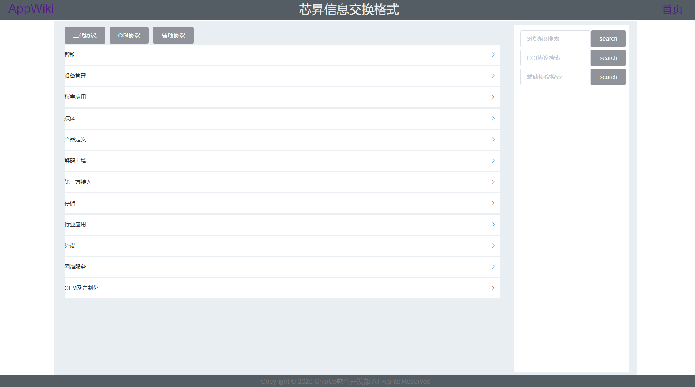
试用期优秀工作案例
信息交换格式网站

Slide 13
试用期优秀工作案例
信息交换格式网站
协议预览
按条件查询
在线修改及权限设置
按目录查看

Slide 14
试用期后半年工作计划
工作计划
1、回放模块web端优化（预计1月15号）
2、动检模块web端开发（预计1月30号）
…
学习计划
1、Web端音视频编解码技术
2、Vue3.0新框架
3、npm私有包
4、mongodb基础知识
…

Slide 15
公司工作及管理建议
1、希望开展一些关于IPC基础知识的分享
2、希望可以有机会往市场推广应用解决方案

Slide 16
感谢聆听
[ 科技于芯 昇生不息 ]

